Slide 1
Tabiiy fanlar
2-sinf

Slide 2
Mavzu: Bahor va yoz

Slide 3
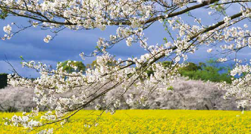
Bahor kelishi bilan tabiat uyg‘onadi, daraxtlar gullab, meva
tugadi. Yer yuzasini yam-yashil maysalar qoplaydi. Bahor yilning yomg‘irli mavsumi hisoblanadi. Bahorda havo asta-sekin isiy boshlaydi. Bahorgi iliq kunlar qishda yog‘gan qorlar erib, daryo va ko‘llar, suv omborlari suv bilan to‘lishiga sabab bo‘ladi.

Slide 4
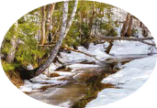
Bahorda bulutli kunlar ko‘p bo‘ladi. Chaqmoq va momaqaldiroq singari tabiat hodisalari ham ko‘pincha bahor faslida kuzatiladi.
Yoz fasli nimasi bilan xotirangizda qolgan?
Yoz – yilning eng issiq fasli hisoblanadi.
Havoning juda issiq bo‘lishi, yog‘inlarning kamligi va bulutsiz kunlarning ko‘pligi
bilan boshqa fasllardan ajralib
turadi.

Slide 5
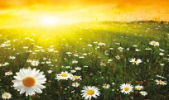
Bahor va yozda bir qancha ishlar amalga oshiriladi.
Xususan, erta bahorda dalalar haydalib, ekinlar ekiladi.
Yozda sabzavot ekinlari, handalak, bodring, pomidor
yetiladi. Mevalardan qulupnay, o‘rik, gilos, olmalar pishadi.
Maktablarda o‘qish yakunlanib, o‘quvchilar yozgi ta’tilga
chiqishadi.

Slide 6
Savollar
1. Bahorda qaysi bayramlar nishonlanadi? Ulardagi
ishtirokingiz haqida matn yozing.
2. Yozda nega eng issiq harorat kuzatiladi?

Slide 7
A

Slide 8
A

Slide 9
A

Slide 10
A

